Slide 1


数据库系统概论
Introduction to Database Systems
第七章 数据库设计
中国人民大学信息学院

Slide 2
7.1 数据库设计概述
数据库设计
  数据库设计是指对于一个给定的应用环境，构造（设计）优化的数据库逻辑模式和物理结构，并据此建立数据库及其应用系统，使之能够有效地存储和管理数据，满足各种用户的应用需求，包括信息管理要求和数据操作要求。
  信息管理要求：在数据库中应该存储和管理哪些数据对象 。
  数据操作要求：对数据对象需要进行哪些操作，如查询、增、删、改、统计等操作。

Slide 3
数据库设计概述（续）
数据库设计
  数据库设计的目标是为用户和各种应用系统提供一个信息基础设施和高效率的运行环境 。
  高效率的运行环境
    数据库数据的存取效率高
    数据库存储空间的利用率高
    数据库系统运行管理的效率高

Slide 4
7.1 数据库设计概述
7.1.1 数据库设计的特点
7.1.2 数据库设计方法
7.1.3 数据库设计的基本步骤
7.1.4 数据库设计过程中的各级模式

Slide 5
7.1.1 数据库设计的特点
1. 数据库建设的基本规律
  三分技术，七分管理，十二分基础数据
  管理
    数据库建设项目管理
    企业（即应用部门）的业务管理
  基础数据
    数据的收集、整理、组织和不断更新

Slide 6
数据库设计的特点（续）
2. 结构（数据）设计和行为（处理）设计相结合
  将数据库结构设计和数据处理设计密切结合
结构和行为分离的设计
  传统的软件工程：重 行为设计
    忽视对应用中数据语义的分析和抽象，只要有可能就尽量推迟数据结构设计的决策
  早期的数据库设计：重 结构设计
    致力于数据模型和数据库建模方法研究，忽视了行为设计对结构设计的影响

Slide 7
数据库设计的特点（续）
现实世界
数据分析
功能分析
概念模型设计
功能模型
功能说明
逻辑数据库设计
事务设计
物理数据库设计
应用设计
子模式设计
应用开发
建立数据库
系统调试
数据库设计
应用系统设计
数据库设计和数据处理分离的设计

Slide 8
7.1 数据库设计概述
7.1.1 数据库设计的特点
7.1.2 数据库设计方法
7.1.3 数据库设计的基本步骤
7.1.4 数据库设计过程中的各级模式

Slide 9
7.1.2 数据库设计方法
大型数据库设计是涉及多学科的综合性技术，又是一项庞大的工程项目。
它要求多方面的知识和技术。主要包括：
  计算机的基础知识
  软件工程的原理和方法
  程序设计的方法和技巧
  数据库的基本知识
  数据库设计技术
  应用领域的知识

Slide 10
数据库设计方法（续）
手工试凑法
  设计质量与设计人员的经验和水平有直接关系
  缺乏科学理论和工程方法支持，工程质量难以保证
  数据库运行一段时间后，又不同程度发现各种问题，增加了维护代价

Slide 11
数据库设计方法（续）
规范设计法
  手工设计方法
  基本思想
    过程迭代和逐步求精
  典型方法
    新奥尔良（New Orleans）方法
    基于E-R模型的数据库设计方法
    3NF（第三范式）的设计方法
    面向对象的数据库设计方法
    统一建模语言（UML）方法

Slide 12
7.1 数据库设计概述
7.1.1 数据库设计的特点
7.1.2 数据库设计方法
7.1.3 数据库设计的基本步骤
7.1.4 数据库设计过程中的各级模式

Slide 13
7.1.3 数据库设计的基本步骤
数据库设计分6个阶段
  需求分析
  概念结构设计
  逻辑结构设计
  物理结构设计
  数据库实施
  数据库运行和维护
需求分析和概念设计独立于任何数据库管理系统
逻辑设计和物理设计与选用数据库管理系统密切相关

Slide 14
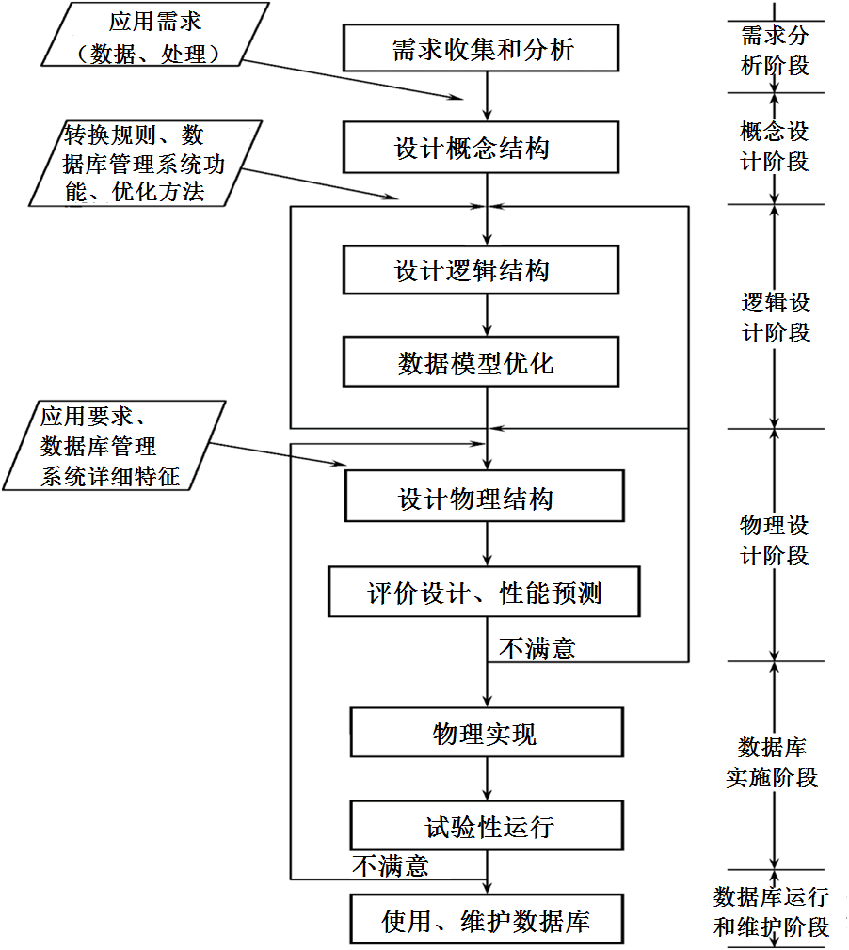

Slide 15
数据库设计的基本步骤（续）
参加数据库设计的人员
  系统分析人员和数据库设计人员
    自始至终参与数据库设计，其水平决定了数据库系统的质量
  数据库管理员和用户代表
    主要参加需求分析与数据库的运行和维护
  应用开发人员
    包括程序员和操作员
    在实施阶段参与进来，分别负责编制程序和准备软硬件环境

Slide 16
数据库设计的基本步骤（续）
1. 需求分析阶段
  是否做得充分与准确，决定了构建数据库的速度和质量
2. 概念结构设计阶段
  通过对用户需求进行综合、归纳与抽象，形成一个独立于具体数据库管理系统的概念模型
3. 逻辑结构设计阶段
  将概念结构转换为某个数据库管理系统支持的数据模型，并对其进行优化

Slide 17
数据库设计的基本步骤（续）
4. 物理结构设计阶段
  为逻辑数据结构选取一个最适合应用环境的物理结构
  包括存储结构和存取方法
5. 数据库实施阶段
  根据逻辑设计和物理设计的结果构建数据库
  编写与调试应用程序
  组织数据入库并进行试运行
6. 数据库运行和维护阶段
  经过试运行后即可投入正式运行
  在运行过程中必须不断对其进行评估、调整与修改

Slide 18
数据库设计的基本步骤（续）
设计一个完善的数据库应用系统 往往是上述6个阶段的不断反复
这个设计步骤既是数据库设计的过程，也包括了数据库应用系统的设计过程
把数据库的设计和对数据库中数据处理的设计紧密结合起来，将这两个方面的需求分析、抽象、设计、实现在各个阶段同时进行，相互参照，相互补充，以完善两方面的设计

Slide 19
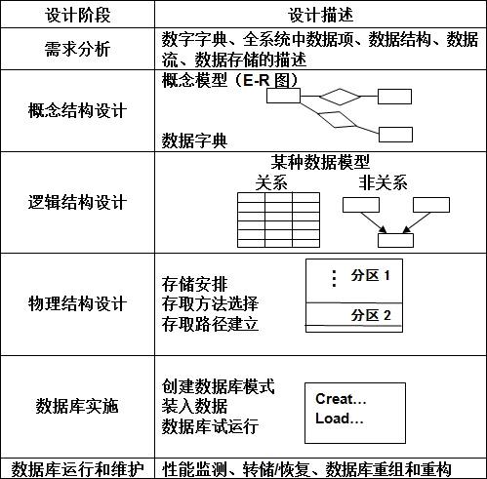
数据库设计的基本步骤（续）
图7.3 数据库设计各个阶段的数据设计描述

Slide 20
7.1 数据库设计概述
7.1.1 数据库设计的特点
7.1.2 数据库设计方法
7.1.3 数据库设计的基本步骤
7.1.4 数据库设计过程中的各级模式

Slide 21
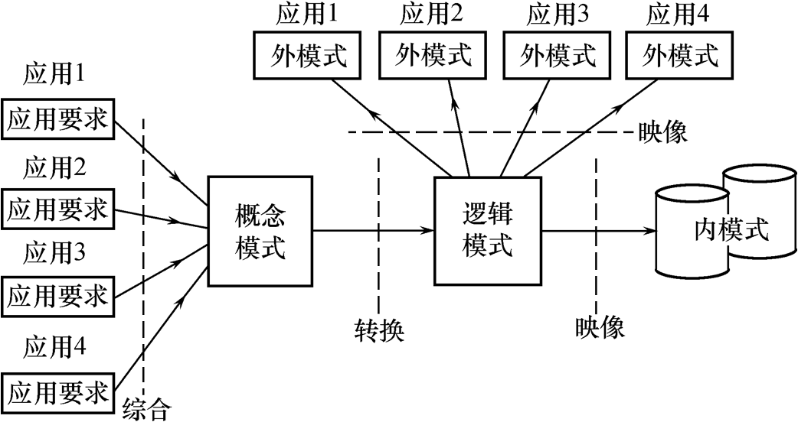
7.1.4 数据库设计过程中的各级模式
数据库设计不同阶段形成的数据库各级模式
数据库的各级模式

Slide 22
数据库设计过程中的各级模式（续）
数据库设计不同阶段形成的数据库各级模式
  需求分析阶段：
综合各个用户的应用需求
数据库的各级模式

Slide 23
数据库设计过程中的各级模式（续）
概念设计阶段：
形成独立于机器特点，独
立于各个数据库管理系统产
品的概念模式（E-R图）
数据库设计不同阶段形成的数据库各级模式
数据库的各级模式

Slide 24
数据库设计过程中的各级模式（续）
数据库设计不同阶段形成的数据库各级模式
  逻辑设计阶段：
1. 将E-R图转换成具体的数据库产品支持的数据模型，如关系模型，
形成数据库逻辑模式
2. 然后根据用户处理的要求、安全性的考虑，在基本表基础上再建立
必要的视图（View），形成数据的外模式

Slide 25
数据库设计过程中的各级模式（续）
物理设计阶段：
    根据数据库管理系统特点和处理的需要，
    进行物理存储安排，建立索引，形成数
    据库内模式
数据库设计不同阶段形成的数据库各级模式
数据库的各级模式

Slide 26
第七章 数据库设计
7.1 数据库设计概述
7.2 需求分析
7.3 概念结构设计
7.4 逻辑结构设计
7.5 物理结构设计
7.6 数据库的实施和维护
7.7 小结

Slide 27
7.2 需求分析
7.2.1 需求分析的任务
7.2.2 需求分析的方法
7.2.3 数据字典

Slide 28
需求分析（续）
需求分析就是分析用户的要求
  是设计数据库的起点
  结果是否准确地反映了用户的实际要求，将直接影响到后面各个阶段的设计，并影响到设计结果是否合理和实用

Slide 29
7.2.1 需求分析的任务
详细调查现实世界要处理的对象（组织、部门、企业等）
充分了解原系统（手工系统或计算机系统）工作概况
明确用户的各种需求
在此基础上确定新系统的功能
新系统必须充分考虑今后可能的扩充和改变

Slide 30
需求分析的任务（续）
调查的重点是“数据”和“处理”，获得用户对数据库的要求
  （1）信息要求
    用户需要从数据库中获得信息的内容与性质
    由信息要求可以导出数据要求，即在数据库中需要存储哪些数据
  （2）处理要求
    用户要完成的处理功能
    对处理性能的要求
  （3）安全性与完整性要求

Slide 31
需求分析的任务（续）
确定用户最终需求的难点
  用户缺少计算机知识，不能准确地表达自己的需求，他们所提出的需求往往不断地变化。
  设计人员缺少用户的专业知识，不易理解用户真正需求，甚至误解用户需求
解决方法
  设计人员必须不断深入地与用户进行交流，才能逐步确定用户的实际需求

Slide 32
7.2 需求分析
7.2.1 需求分析的任务
7.2.2 需求分析的方法
7.2.3 数据字典

Slide 33
7.2.2 需求分析的方法
调查清楚用户的实际需求并进行初步分析
与用户达成共识
分析与表达这些需求

Slide 34
调查用户需求的步骤
（1）调查组织机构情况
（2）调查各部门的业务活动情况
（3）协助用户明确对新系统的各种要求，包括信
息要求、处理要求、完全性与完整性要求
（4）确定新系统的边界

Slide 35
常用调查方法
（1）跟班作业
  通过亲身参加业务工作了解业务活动的情况
（2）开调查会
  通过与用户座谈来了解业务活动情况及用户需求
（3）请专人介绍
（4）询问
  对某些调查中的问题，可以找专人询问
（5）设计调查表请用户填写
  调查表设计合理，则很有效
（6）查阅记录
  查阅与原系统有关的数据记录

Slide 36
进一步分析和表达用户需求
分析方法
  结构化分析方法（Structured Analysis，简称SA方法）
    SA方法从最上层的系统组织机构入手
    采用自顶向下、逐层分解的方式分析系统
对用户需求进行分析与表达后，需求分析报告必须提交给用户，征得用户的认可

Slide 37
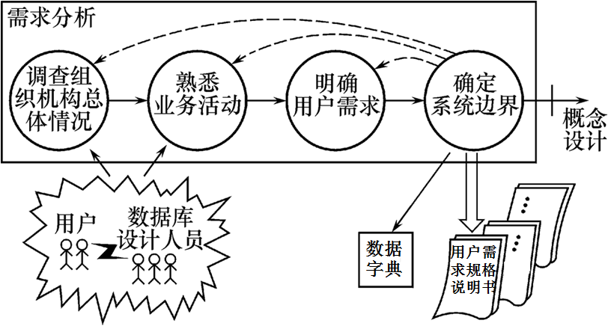
需求分析过程
需求分析过程

Slide 38
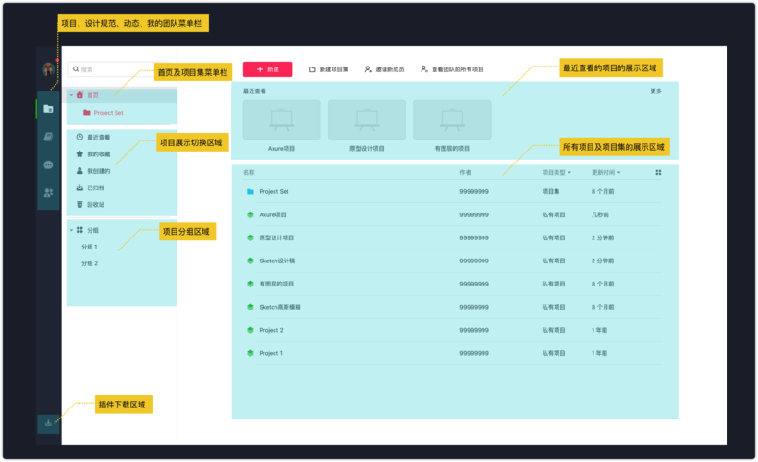
通过快速原型来辅助需求分析*

Slide 39
7.2 需求分析
7.2.1 需求分析的任务
7.2.2 需求分析的方法
7.2.3 数据字典

Slide 40
7.2.3 数据字典
数据字典是关于数据库中数据的描述，即元数据，不是数据本身
数据字典在需求分析阶段建立，在数据库设计过程中不断修改、充实、完善
数据字典是进行详细的数据收集和数据分析所获得的主要结果
注意：
和关系数据库管理系统中数据字典的区别和联系

Slide 41
数据字典（续）
数据字典的内容
  数据项
  数据结构
  数据流
  数据存储
  处理过程
数据项是数据的最小组成单位
若干个数据项可以组成一个数据结构
数据字典通过对数据项和数据结构的定义来描述数据流、数据存储的逻辑内容

Slide 42
1. 数据项
数据项是不可再分的数据单位
对数据项的描述
数据项描述={数据项名,数据项含义说明,别名,
数据类型,长度,取值范围,取值含义,
与其他数据项的逻辑关系,
数据项之间的联系}
  “取值范围”、“与其他数据项的逻辑关系”定义了数据的完整性约束条件，是设计 数据检验功能的依据
  可以用关系规范化理论为指导，用数据依赖的概念分析和表示数据项之间的联系

Slide 43
2. 数据结构
数据结构反映了数据之间的组合关系。
一个数据结构可以由若干个数据项组成，也可以由若干个数据结构组成，或由若干个数据项和数据结构混合组成。
对数据结构的描述
数据结构描述=
{数据结构名，含义说明，组成:{数据项或数据结构}}

Slide 44
3. 数据流
数据流是数据结构在系统内传输的路径。
对数据流的描述
数据流描述={数据流名,说明,数据流来源,
数据流去向,组成:{数据结构},
平均流量,高峰期流量}
  数据流来源：说明该数据流来自哪个过程
  数据流去向：说明该数据流将到哪个过程去
  平均流量：在单位时间（每天、每周、每月等）里的传输次数
  高峰期流量：在高峰时期的数据流量

Slide 45
4. 数据存储
数据存储是数据结构停留或保存的地方，也是数据流的来源和去向之一。
对数据存储的描述
数据存储描述={数据存储名,说明,编号,输
入的数据流 ,输出的数据流,
组成:{数据结构},数据量,
存取频度,存取方式}
  存取频度：每小时、每天或每周存取次数，每次存取的数据量等信息
  存取方法：批处理 / 联机处理；检索 / 更新；顺序检索 / 随机检索
  输入的数据流：数据来源
  输出的数据流：数据去向

Slide 46
5. 处理过程
处理过程的具体处理逻辑一般用判定表或判定树来描述。数据字典中只需要描述处理过程的说明性信息
处理过程说明性信息的描述
处理过程描述={处理过程名,说明,输入:{数据流},
输出:{数据流},处理:{简要说明}}
  简要说明：说明该处理过程的功能及处理要求
    功能：该处理过程用来做什么
    处理要求：处理频度要求，如单位时间里处理多少事务，多少数据量、响应时间要求等
    处理要求是后面物理设计的输入及性能评价的标准

Slide 47
需求分析小结
把需求收集和分析作为数据库设计的第一阶段十分重要
第一阶段收集的基础数据（用数据字典来表达）是下一步进行概念设计的基础。
强调两点
  （1）设计人员应充分考虑到可能的扩充和改变，使设计易于更改，系统易于扩充
  （2）必须强调用户的参与

Slide 48
第七章 数据库设计
7.1 数据库设计概述
7.2 需求分析
7.3 概念结构设计
7.4 逻辑结构设计
7.5 物理结构设计
7.6 数据库的实施和维护
7.7 小结

Slide 49
7.3 概念结构设计
7.3.1 概念模型
7.3.2 E-R模型
*7.3.3 扩展的E-R模型
*7.3.4 UML
7.3.5 概念结构设计

Slide 50
7.3.1 概念模型
将需求分析得到的用户需求抽象为信息结构（即概念模型）的过程就是概念结构设计
概念模型的特点
  （1）能真实、充分地反映现实世界，是现实世界的一个真实模型。
  （2）易于理解，从而可以用它和不熟悉计算机的用户交换意见。
  （3）易于更改，当应用环境和应用要求改变时，容易对概念模型修改和扩充。
  （4）易于向关系、网状、层次等各种数据模型转换
描述概念模型的工具
  E-R模型

Slide 51
7.3 概念结构设计
7.3.1 概念结构
7.3.2 E-R模型
*7.3.3 扩展的E-R模型
*7.3.4 UML
7.3.5 概念结构设计

Slide 52
7.3.2 E-R模型
1. 实体之间的联系
  （1）两个实体型之间的联系：
    ①一对一联系（1∶1）
    ②一对多联系（1∶n）
    ③多对多联系（m∶n）

Slide 53
E-R模型（续）
    ①一对一联系（1∶1）
      如果对于实体集A中的每一个实体，实体集B中至多有一个（也可以没有）实体与之联系，反之亦然，则称实体集A与实体集B具有一对一联系，记为1∶1。
      例如，学校里一个班级只有一个正班长，而一个班长只在一个班中任职，则班级与班长之间具有一对一联系。

Slide 54
E-R模型（续）
    ②一对多联系（1∶n）
      如果对于实体集A中的每一个实体，实体集B中有n个实体（n≥0）与之联系，反之，对于实体集B中的每一个实体，实体集A中至多只有一个实体与之联系，则称实体集A与实体集B有一对多联系，记为1∶n。
      例如，一个班级中有若干名学生，而每个学生只在一个班级中学习，则班级与学生之间具有一对多联系。

Slide 55
E-R模型（续）
    ③多对多联系（m∶n）
      如果对于实体集A中的每一个实体，实体集B中有n个实体（n≥0）与之联系，反之，对于实体集B中的每一个实体，实体集A中也有m个实体（m≥0）与之联系，则称实体集A与实体集B具有多对多联系，记为m∶n。
      例如，一门课程同时有若干个学生选修，而一个学生可以同时选修多门课程，则课程与学生之间具有多对多联系。

Slide 56
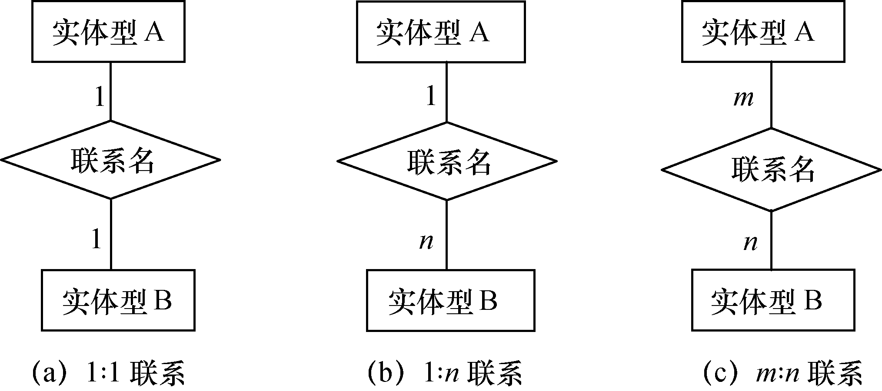
E-R模型（续）
图7.6 两个实体型之间的三类联系

Slide 57
E-R模型（续）
  （2）两个以上的实体型之间的联系
    一般地，两个以上的实体型之间也存在着一对一、一对多、多对多联系。
    对于学生、课程、教师三类实体型，如果每位学生可以对其选修的多门课程中每一位授课教师，单独进行课程评价；每位教师也可以针对其讲授的多门课程中每一位学生的课程评价进行意见反馈，则学生、课程、教师之间的课程评价联系是多对多的，如图7.7(a)所示。

Slide 58
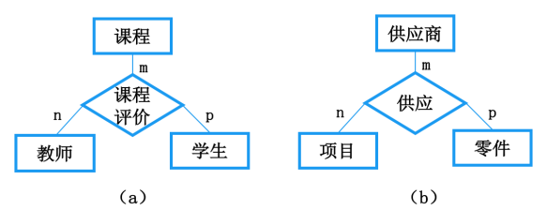
E-R模型（续）
有三个实体型：供应商、项目、零件，一个供应商可以供给多个项目多种零件，而每个项目可以使用多个供应商供应的零件，每种零件可由不同供应商供给，由此看出供应商、项目、零件三者之间是多对多的供应联系，如图7.7(b)所示
图7.7 三个实体型之间的联系示例

Slide 59
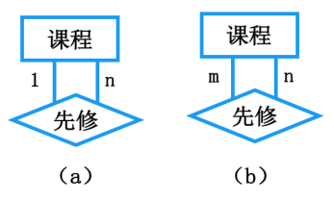
E-R模型（续）
  （3）单个实体型内的联系
    同一个实体集内的各实体之间也可以存在一对一、一对多、多对多的联系。
第3章中我们假设一门课只列出直接先修课，每门课可以是多门课程的直接先修课，所以课程内部的“先修”是一对多的联系，如图7.8(a)所示
实际上一门课程也可以有多门直接先修课，某一门课程也可以作为多门课程的先修课，这时课程内部的“先修”是多对多的联系，如图7.8（b）所示
图7.8 单个实体型内的一对多联系示例

Slide 60
E-R模型（续）
联系的度：参与联系的实体型的数目
  2个实体型之间的联系度为2，也称为二元联系；
  3个实体型之间的联系度为3，称为三元联系；
  N个实体型之间的联系度为N，也称为N元联系

Slide 61
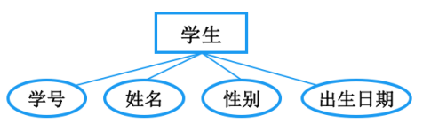
E-R模型（续）
2. E-R图
  E-R图提供了表示实体型、属性和联系的方法：
    实体型：用矩形表示，矩形框内写明实体名。
    属性：用椭圆形表示，并用无向边将其与相应的实体型连接起来。
      例如，学生实体具有学号、姓名、性别、出生年份等属性，用E-R图表示如图7.9所示
图7.9 学生实体及属性

Slide 62
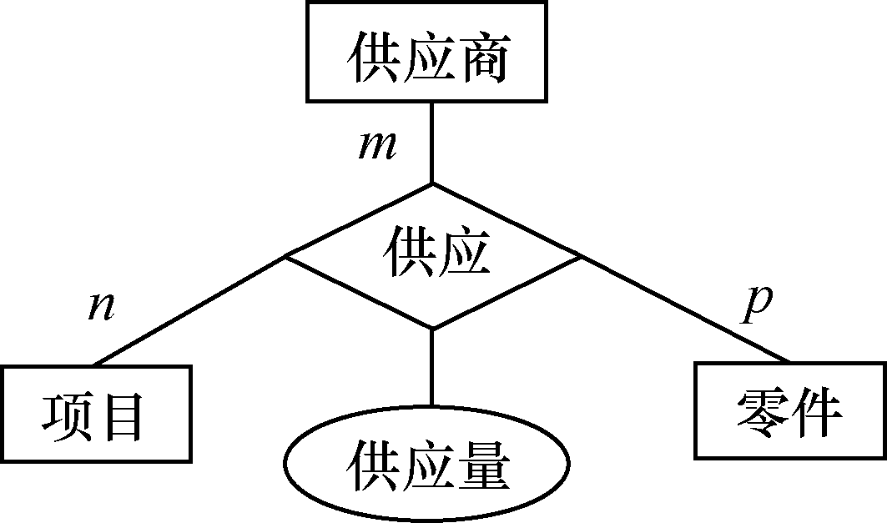
E-R模型（续）
    联系：用菱形表示，菱形框内写明联系名，并用无向边分别与有关实体型连接起来，同时在无向边旁标上联系的类型（1∶1，1∶n或m∶n）。
    联系可以具有属性
图7.10 联系的属性

Slide 63
E-R模型（续）
3. 一个实例
  设学生学籍管理涉及以下5类实体：
    学院：属性有学院编号、学院名、建院时间
    系：属性有系编号、系名、联系人、联系电话
    专业：属性有专业编码、专业名、类别、年限
    学生：属性有学号、姓名、性别、出生日期
    教师：属性有职工号、姓名、职称、出生日期

Slide 64
E-R模型（续）
  这些实体之间的联系如下：
  （1）一个学院可以设置多个系，一个系只能归属一个学院；一个学院只有一个教师任职院长，一个教师只在一个学院中任职院长。因此，学院和系之间具有一对多联系，学院与教师之间就任职院长关联具有一对一联系。
  （2）一个系可以设置多个专业，一个专业只能归属一个系；一个系只能由一个教师担任系主任，一个教师只能担任一个系的系主任。因此，系和专业之间具有一对多联系，系与教师之间就任职系主任关联具有一对一联系。

Slide 65
E-R模型（续）
  这些实体之间的联系如下（续）：
  （3）一个教师只能在一个系工作，一个系由多位教师构成。系和教师之间构成一对多联系。
  （4）一个学生只属于一个学院，一个学院有多位学生，学院和学生之间构成一对多联系。
  （5）一个专业同时有若干个学生选择，一个学生可以选择一个专业作为主修，另外若干个专业作为辅修。因此，专业和学生之间具有多对多联系。

Slide 66
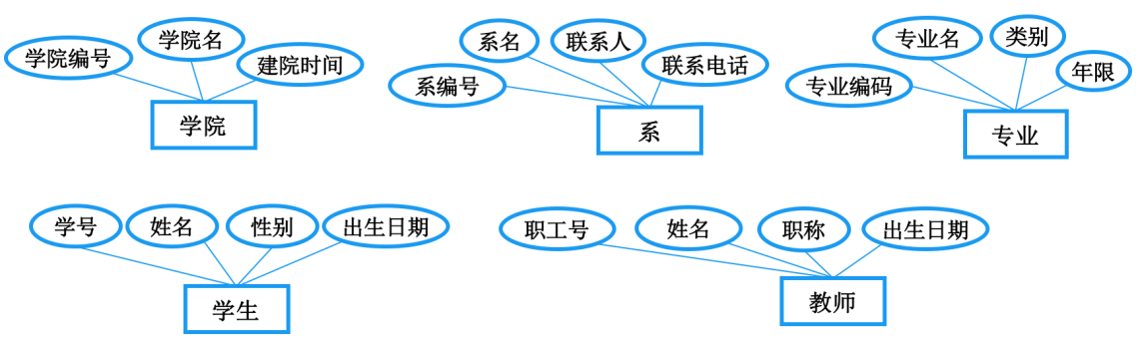
E-R模型（续）
（a）实体属性图

Slide 67
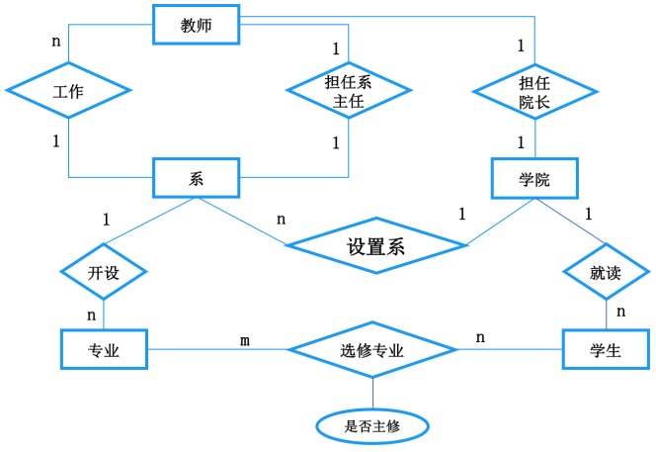
E-R模型（续）
（b）实体联系图

Slide 68
ER练习一（同学联谊系统）
每个同学，须记录其姓名，登录密码，以及手机，QQ，微信。联谊系统里提供了群聊功能，每次聊天发言包括发言人，发言时间，以及内容。同学们还可以在聊天中上传各种资料，如文本，图像，视频等。每个资料应记载名称，类型，上传人，上传时间。
同学们经常会组织聚会，须记录聚会的时间，地点。每个同学可以参加多个聚会。每个聚会有且只有一位组织者，组织者也是某位同学。聚会将产生费用，系统需要记录每位参与者应负担的费用和已缴纳的费用。聚会可能产生合影、视频等资料，由某位同学上传，此时需要记录资料出自哪个聚会，是谁上传。

Slide 69
名称
类型
内容
时间
每个同学，须记录其姓名，登录密码，以及手机，QQ，微信。联谊系统里提供了群聊功能，每次聊天发言包括发言人，发言时间，以及内容。同学们还可以在聊天中上传各种资料，如文本，图像，视频等。每个资料应记载名称，类型，上传人，上传时间。
资料
发言
n
聊天
登录密码
1
姓名
同学
绰号
手机
微信
住址
QQ

Slide 70
内容
类型
同学们经常会组织聚会，须记录聚会的时间，地点。每个同学可以参加多个聚会。每个聚会有且只有一位组织者，组织者也是某位同学。聚会将产生费用，系统需要记录每位参与者应负担的费用和已缴纳的费用。聚会可能产生合影、视频等资料，由某位同学上传，此时需要记录资料出自哪个聚会，是谁上传。
资料
n
上传
1
1
时间
m
参与聚会
n
聚会
同学
地点
应付
已付
1
n
组织

Slide 71
一些典型问题
名称
类型
内容
时间
资料
发言
n
聊天
登录密码
1
1
姓名
联系信息
同学
1
绰号
联系方式
手机
微信
住址
QQ
能作为属性对待的，尽量作为属性对待

Slide 72
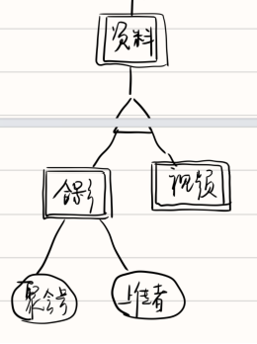
一些典型问题
聚会可能产生合影、视频等资料
合影、视频可以通过类型区分，可以合并为同一个实体型

Slide 73
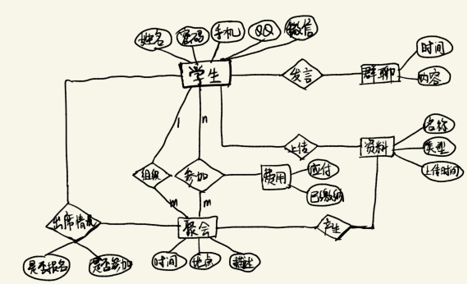
一些典型问题
聚会可能产生合影、视频等资料，由某位同学上传，此时需要记录资料出自哪个聚会，是谁上传
上传资料是“聚会”、“同学”以及“资料”三者之间的联系

Slide 74
ER练习二（科研成果管理）
要求对科研成果，主要是会议论文和期刊论文进行登记和查询。会议论文包括标题，作者（多个），语言，发表时间，会议名称，举办地点。期刊论文包括标题，作者（多个），语言，发表时间，期刊名称，ISSN，索引类型（比如：SCI/EI/None）。作者信息包括姓名，职工号。每篇论文还需要记录通信作者姓名。

Slide 75
标题
语言
发表时间
姓名
n
n
Author
发表
Paper
职工号
序号
是否通信
Journal Paper
Conference Paper
ISSN
索引
会议名称
举办地

Slide 76
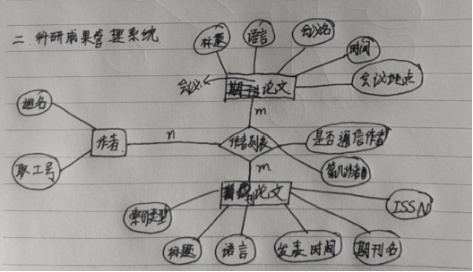
一些典型问题
错误的三方联系。作者和论文构成联系，或者分别与会议论文、期刊论文构成联系

Slide 77
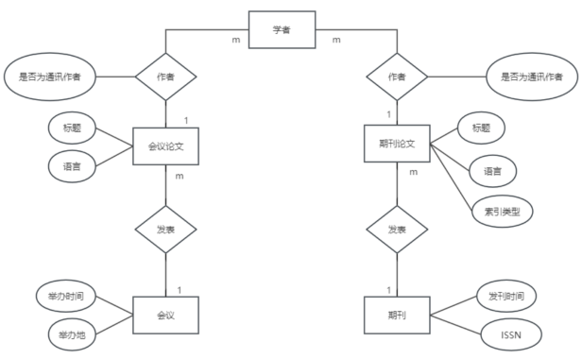
一些典型问题
将会议和期刊单独作为实体型，没问题。但应将索引类型作为期刊的属性。然后将会议论文和期刊论文合并。

Slide 78
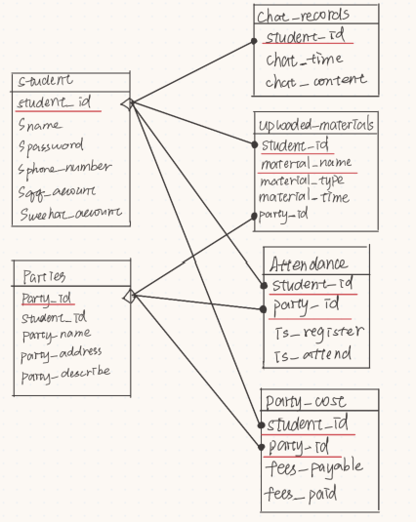
一些典型问题
ER是图形化建模语言，每个形状（包括线段）都有特定含义，不能用其他形状替代。

Slide 79
E-R模型（续）
E-R图，可以参见：
  爱课程网数据库系统概论1.2节动画
    《E-R图难点解析（1）》
    《 E-R图难点解析（2）》
    《 E-R图难点解析（3）》

Slide 80
7.3 概念结构设计
7.3.1 概念结构
7.3.2 E-R模型
*7.3.3 扩展的E-R模型
*7.3.4 UML
7.3.5 概念结构设计

Slide 81
7.3.5 概念结构设计
1. 实体与属性的划分原则
  为了简化E-R图的处置，现实世界的事物能作为属性对待的，尽量作为属性对待。
  两条准则：
    （1）作为属性，不能再具有需要描述的性质。属性必须是不可分的数据项，不能包含其他属性。
    （2）属性不能与其他实体具有联系，即E-R图中所表示的联系是实体之间的联系。

Slide 82
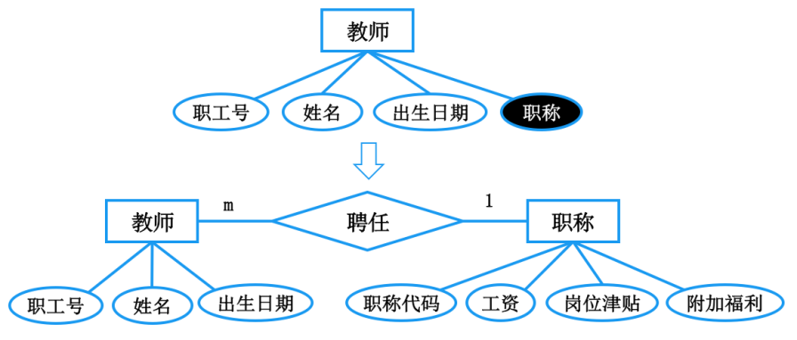
概念结构设计（续）
[例7.1] 教师是一个实体型，职工号、姓名、出生日期是职工的属性。
  职称如果没有与工资、福利挂钩，根据准则（1）可以作为职工实体的属性
  如果不同的职称有不同的工资、住房标准和不同的附加福利，则职称作为一个实体更恰当

Slide 83
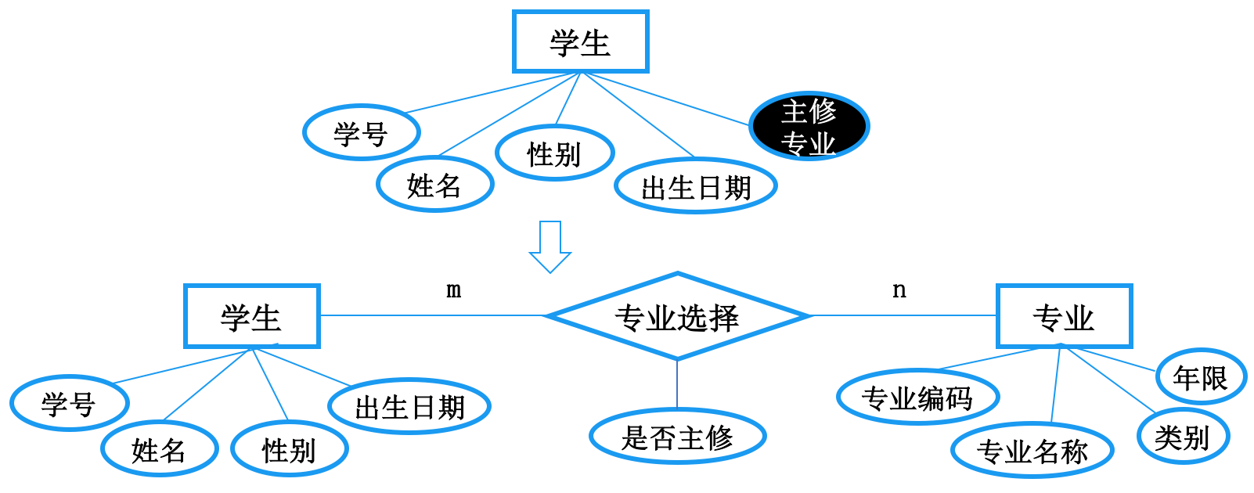
概念结构设计（续）
[例7.2]一个学生如果只能选择一个专业，且专业没有跟专业类别、专业年限等挂钩，则可以把专业名作为学生的属性
但如果一个学生可以选择多个专业（例如其中有一个专业为主修专业，其他专业为辅修专业），则需要把专业单独作为一类实体，并建立学生与专业的多对多专业选择联系

Slide 84
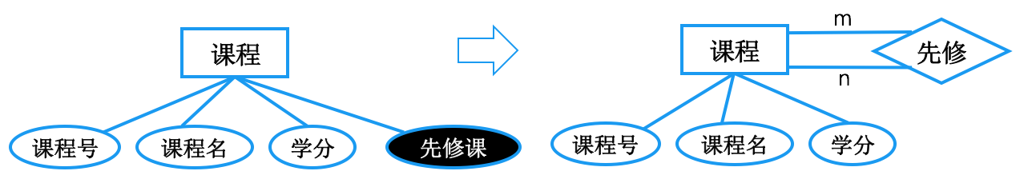
概念结构设计（续）
[例7.3]一门课程如果只存在一门直接的先修课，则可以把先修课的课程号作为课程的属性
但如果一门课程存在多门直接的先修课，则需要把先修课作为单独的一类实体。由于先修课实体型也是课程实体型，因此先修课与课程之间是单个实体型内的多对多联系。

Slide 85
概念结构设计（续）
[例7.4]教师教学管理子系统E-R图的设计
  该子系统的主要功能是：
    1）为每个教学班安排授课教师；
    2）为每个教学班排课，设置教室、上课时间；
    3）针对学生对教学班的课堂评价，授课教师需要对学生的意见进行反馈。

Slide 86
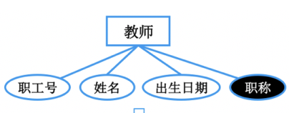
概念结构设计（续）
参照需求分析和数据字典中的详尽描述，遵循前面给出的两个准则，进行了如下调整：
  （1）教师实体的属性包括：职工号、姓名、出生日期、职称（为方便讨论，本子系统将职称作为教师的属性）
  （2）学生实体的属性包括：学号、姓名、性别、出生日期

Slide 87
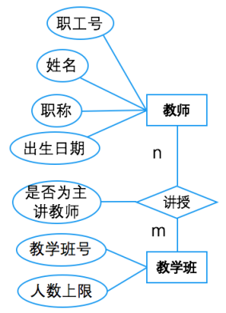
概念结构设计（续）
  （3）一个教学班可以安排多个教师来讲授，一个教师也可以讲授多个教学班，因此教师与教学班具有多对多的讲授联系，联系的属性包括“是否为主讲教师”（一个教学班设置一个主讲教师）

Slide 88
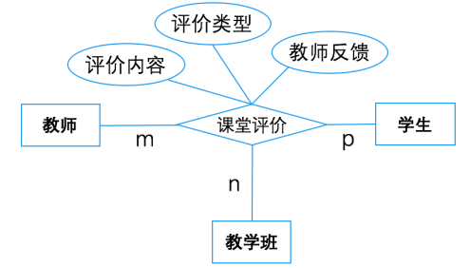
概念结构设计（续）
  （4）学生可以针对其选择的教学班中的任一位老师进行课堂评价，授课教师也需要对其讲授的所有教学班中每一位学生提出的评价进行一一反馈。因此，教师、学生、教学班三者之间就课堂评价关联存在多对多联系

Slide 89
概念结构设计（续）
  （5）教室实体包括教室号（教室号的编码中已经包括了楼号，例如教室号“003101”表示教3楼101教室），教学楼号、联系人、联系方式等属性
  （6）时间片实体包括时间片编码（例如“10102”表示星期一第1节课开始，第2节课下课结束）、星期几、开始时间、截止时间
  注意：时间片实体也可以作为教学班与教师的排课联系属性。考虑到同一个教学班在一周内可以安排在相同的教室、但在不同的时间段讲授多次，本子系统将时间片单独作为实体类

Slide 90
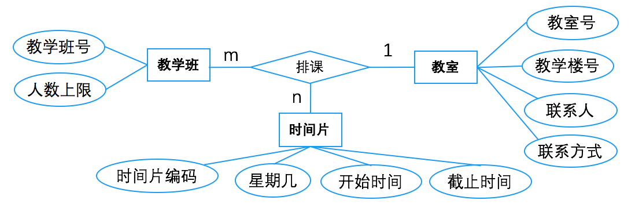
概念结构设计（续）
  （7）教学班、教师、时间片之间的关系如下图所示

Slide 91
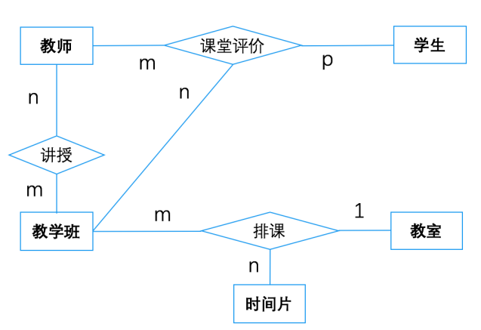
概念结构设计（续）
最后得到教师教学管理子系统E-R图如下图所示。
销售管理子系统的E-R图

Slide 92
概念结构设计（续）
教师教学管理子系统中对每个实体定义的属性如下：
  教师：Teacher(Tno, Tname, Ttitle, Tbirthdate, Dno)
  学生：Student(Sno, Sname, Ssex, Sbirthdate, Mno, SHno)
  教学班表：TeachingClass(TCno, TCapacity, Semester, Cno)
  教室表：Classroom(CRno, CRbuilding, CRcontact, CRtel)
  时间片表：TimeSlice(TSno, TSdayoftheweek, TSstarttime, TSendtime)

Slide 93
概念结构设计（续）
教师教学管理子系统中对多对多联系定义的属性如下：
  排课：Schedule(TCno, Tsno, CRno)
  讲授：Lecture(Tno, TCno, isPrimary)
  课堂评价：ClassAssess(Sno, Tno, TCno, CRtype, CRcontent, CRfeedback)

Slide 94
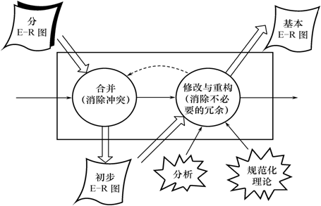
概念结构设计（续）
2. E-R图的集成
  E-R图的集成一般需要分两步
    合并。解决各分E-R图之间的冲突，将分E-R图合并起来生成初步E-R图。
    修改和重构。消除不必要的冗余，生成基本E-R图。

Slide 95
概念结构设计（续）
  （1）合并E-R图，生成初步E-R图
    各个局部应用所面向的问题不同，各个子系统的E-R图之间必定会存在许多不一致的地方，称之为冲突。
    子系统E-R图之间的冲突主要有三类：
      ①属性冲突
      ②命名冲突
      ③结构冲突

Slide 96
概念结构设计（续）
  ①属性冲突
    属性域冲突，即属性值的类型、取值范围或取值集合不同。
      例如教学班号，有的部门把它定义为整数，有的部门把它定义为字符型，不同部门对教学班号的编码也不同。
      年龄，某些部门以出生日期形式表示职工的年龄，而另一些部门用整数表示职工的年龄。
    属性取值单位冲突。
      例如出生日期有的精确到年，有的精确到月，有的精确到日 。

Slide 97
概念结构设计（续）
  ②命名冲突
    同名异义，即不同意义的对象在不同的局部应用中具有相同的名字。
    异名同义（一义多名），即同一意义的对象在不同的局部应用中具有不同的名字。
      如对科研项目，财务科称为项目，科研处称为课题，生产管理处称为工程。
    命名冲突
      可能发生在实体、联系一级上
      也可能发生在属性一级上
      通过讨论、协商等行政手段加以解决

Slide 98
概念结构设计（续）
  ③结构冲突
    同一对象在不同应用中具有不同的抽象。
      例如，职工在某一局部应用中被当作实体，而在另一局部应用中则被当作属性。
      解决方法：把属性变换为实体或把实体变换为属性，使同一对象具有相同的抽象。
    同一实体在不同子系统的E-R图中所包含的属性个数和属性排列次序不完全相同。
      解决方法：使该实体的属性取各子系统的E-R图中属性的并集，再适当调整属性的次序。

Slide 99
概念结构设计（续）
  ③结构冲突（续）
    实体间的联系在不同的E-R图中为不同的类型。
      实体E1与E2在一个E-R图中是多对多联系，在另一个E-R图中是一对多联系
      解决方法是根据应用的语义对实体联系的类型进行综合或调整。

Slide 100
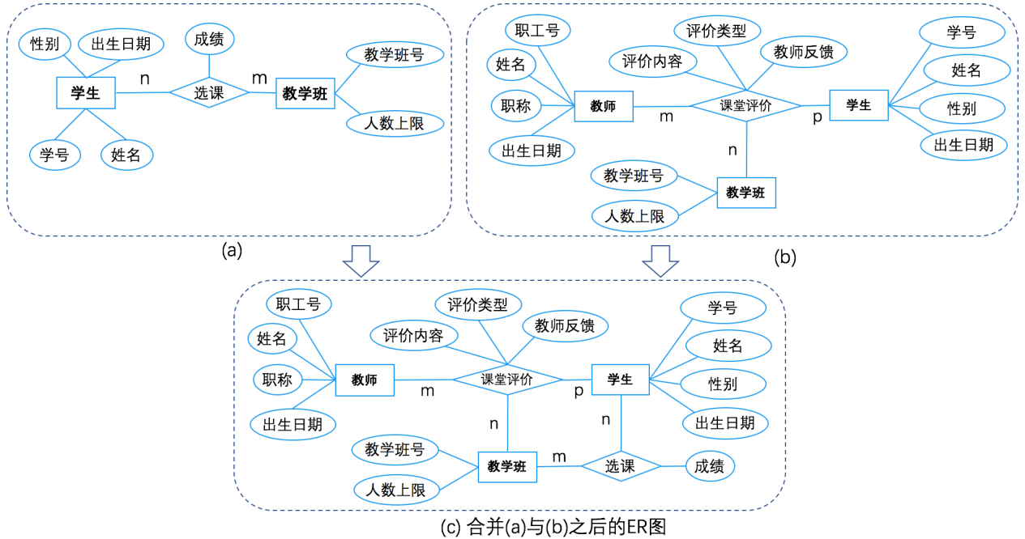
概念结构设计（续）

Slide 101
概念结构设计（续）
  （2）消除不必要的冗余，设计基本E-R图
    所谓冗余的数据是指可由基本数据导出的数据，冗余的联系是指可由其他联系导出的联系。
    消除冗余主要采用分析方法，即以数据字典和数据流图为依据，根据数据字典中关于数据项之间逻辑关系的说明来消除冗余。

Slide 102
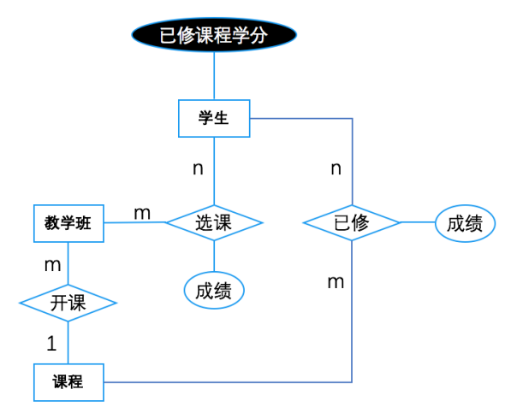
概念结构设计（续）
    学生与课程的“已修”关系（记录学生选修合格及以上的选课信息），可以由学生与教学班之间的选课关系、以及教学班与课程的开课关系导出，因此，已修关系为冗余关系，可以消去。
并不是所有的冗余数据与冗余联系都必须加以消除，有时为了提高效率，不得不以冗余信息作为代价。

Slide 103
概念结构设计（续）
用规范化理论来消除冗余
  ①确定分E-R图实体之间的数据依赖。
    实体之间一对一、一对多、多对多的联系可以用实体码之间的函数依赖来表示。于是有函数依赖集F_{L}。
    例如学院和系之间一对多的联系可表示为系编号→学员编号，系和专业之间一对多的联系可表示为专业编码→系编号。专业和学生之间多对多的联系可表示为（学号，专业编码）→是否主修等。

Slide 104
概念结构设计（续）
  ②求FL的最小覆盖GL，差集为 D=FL-GL。
    逐一考察D中的函数依赖，确定是否是冗余的联系，若是，就把它去掉。

Slide 105
概念结构设计（续）
  由于规范化理论受到泛关系假设的限制，应注意下面两个问题：
    冗余的联系一定在D中，而D中的联系不一定是冗余的；
    当实体之间存在多种联系时，要将实体之间的联系在形式上加以区分。例如教师和系之间一对一的联系“系主任”就要表示为：
    系主任.职工号→系编号，系编号→系主任.职工号

Slide 106
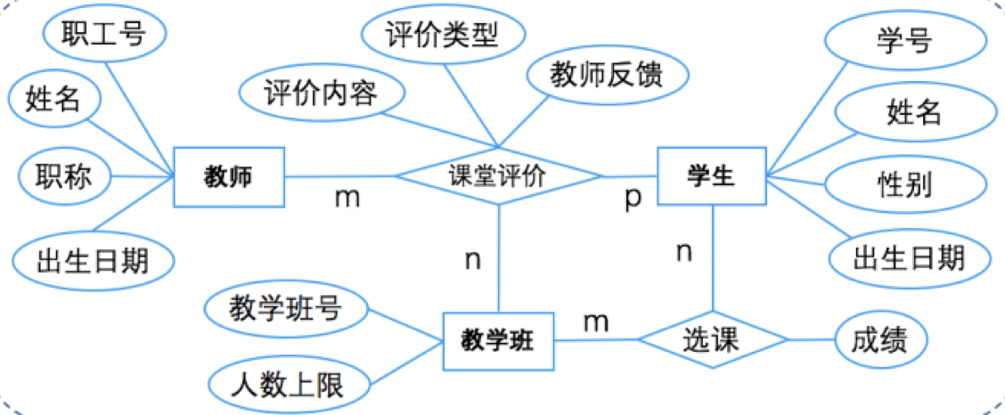
概念结构设计（续）
[例7.5]某高校教务处本科教务管理信息系统的视图集成。
教师教学管理子系统分E-R图

Slide 107
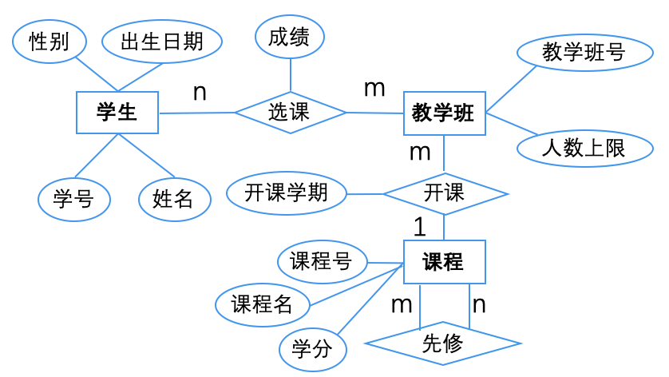
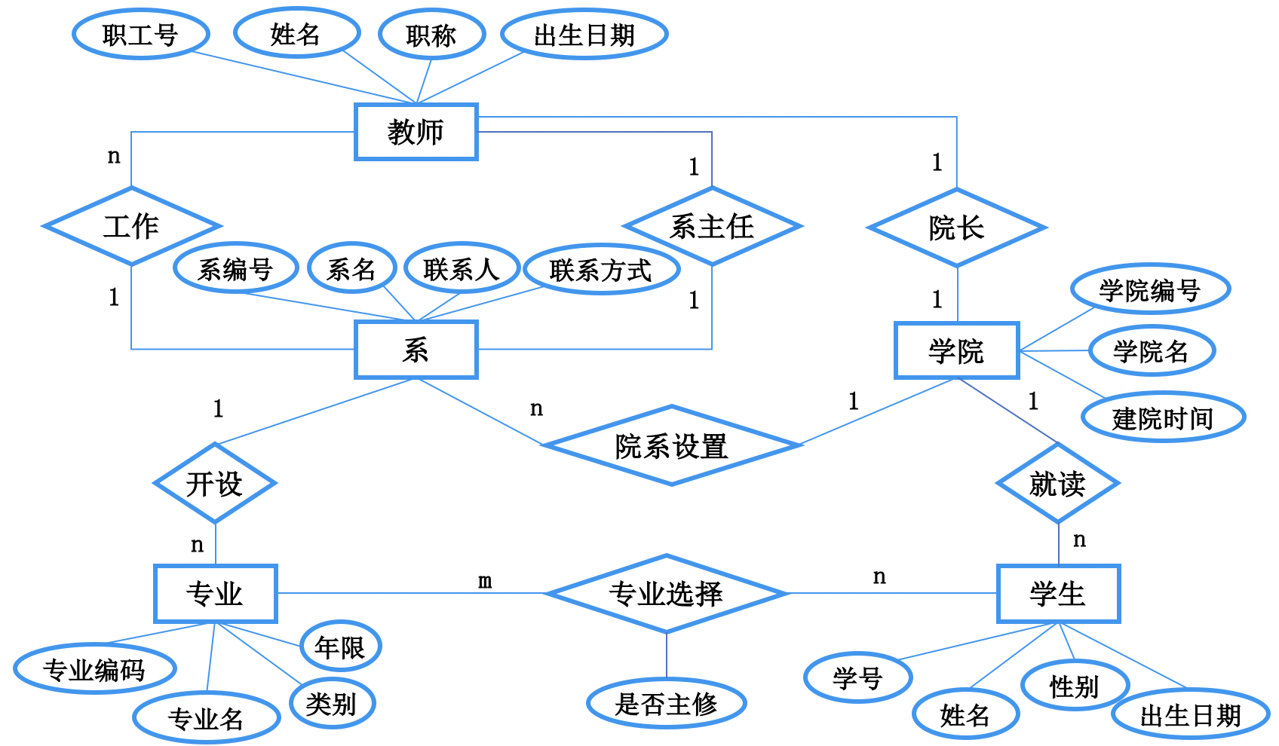
概念结构设计（续）
[例7.2] 某工厂管理信息系统的视图集成。
学生选课子系统的E-R图
学生学籍管理

Slide 108
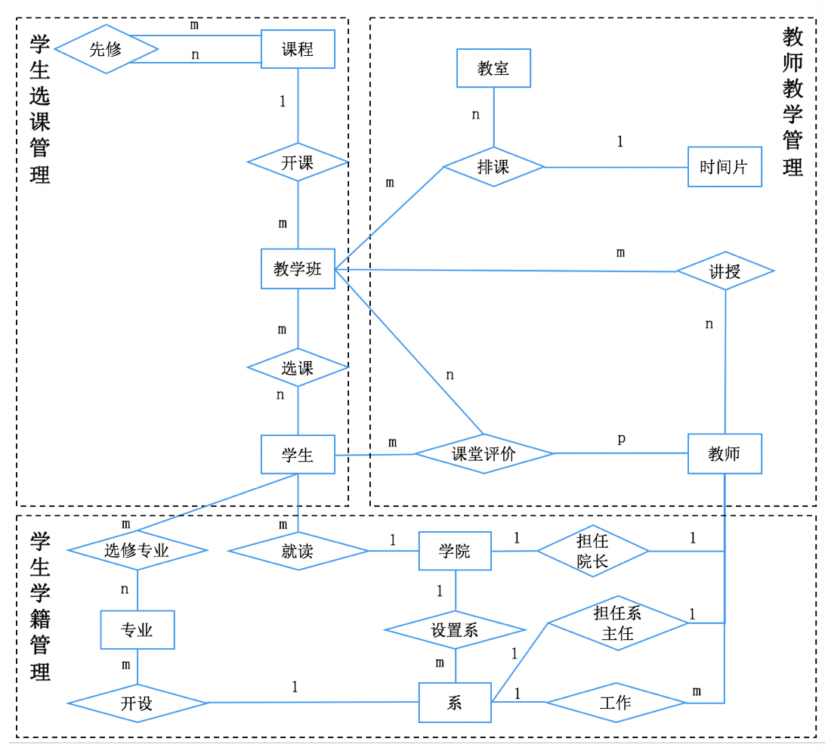
概念结构设计（续）
[例7.2]某高校教务处本科教务管理信息系统的视图集成

Slide 109
第七章 数据库设计
7.1 数据库设计概述
7.2 需求分析
7.3 概念结构设计
7.4 逻辑结构设计
7.5 物理结构设计
7.6 数据库的实施和维护
7.7 小结

Slide 110
7.4 逻辑结构设计
逻辑结构设计的任务
  把概念结构设计阶段设计好的基本E-R图转换为与选用数据库管理系统产品所支持的数据模型相符合的逻辑结构

Slide 111
7.4 逻辑结构设计
7.4.1 E-R图向关系模型的转换
7.4.2 数据模型的优化
7.4.3 设计用户子模式

Slide 112
E-R图向关系模型的转换（续）
转换内容
  E-R图由实体型、实体的属性和实体型之间的联系三个要素组成
  关系模型的逻辑结构是一组关系模式的集合
  将E-R图转换为关系模型：将实体型、实体的属性和实体型之间的联系转化为关系模式

Slide 113
E-R图向关系模型的转换（续）
转换原则
1. 一个实体型转换为一个关系模式。
  关系的属性：实体的属性
  关系的码：实体的码

Slide 114
E-R图向关系模型的转换（续）
2. 实体型间的联系有以下不同情况
  （1） 一个1:1联系可以转换为一个独立的关系模式，也可以与任意一端对应的关系模式合并。
    ① 转换为一个独立的关系模式
      关系的属性：与该联系相连的各实体的码以及联系本身的属性
      关系的候选码：每个实体的码均是该关系的候选码

Slide 115
E-R图向关系模型的转换（续）
  （1）一个1:1联系的转换（续）
    ②与某一端实体对应的关系模式合并
      合并后关系的属性：加入对应关系的码和联系本身的属性
      合并后关系的码：不变

Slide 116
E-R图向关系模型的转换（续）
  （2）一个1:n联系可以转换为一个独立的关系模式，也可以与n端对应的关系模式合并。
    ①转换为一个独立的关系模式
      关系的属性：与该联系相连的各实体的码以及联系本身的属性
      关系的码：n端实体的码

Slide 117
E-R图向关系模型的转换（续）
  （2）一个1:n联系的转换（续）
    ②与n端对应的关系模式合并
      合并后关系的属性：在n端关系中加入1端关系的码和联系本身的属性
      合并后关系的码：不变
      可以减少系统中的关系个数，一般情况下更倾向于采用这种方法

Slide 118
E-R图向关系模型的转换（续）
  （3）一个m:n联系转换为一个关系模式
    关系的属性：与该联系相连的各实体的码以及联系本身的属性
    关系的码：各实体码的组合
  [例]“选修”联系是一个m:n联系，可以将它转换为如下关系模式，其中学号与教学班号为关系的组合码：
选修（学号，教学班号，成绩）

Slide 119
E-R图向关系模型的转换（续）
  （4）三个或三个以上实体间的一个多元联系转换为一个关系模式。
    关系的属性：与该多元联系相连的各实体的码以及联系本身的属性
    关系的码：各实体码的组合

Slide 120
E-R图向关系模型的转换（续）
  （5）具有相同码的关系模式可合并
    目的：减少系统中的关系个数
    合并方法：
      将其中一个关系模式的全部属性加入到另一个关系模式中
      然后去掉其中的同义属性（可能同名也可能不同名）
      适当调整属性的次序
E-R图转换关系，可以参见：
  爱课程网7.3节动画《E-R图转换关系(1)》

Slide 121
E-R图向关系模型的转换（续）
将上述E-R图转换为关系模型。
关系的码用下横线标出。

Slide 122
E-R图向关系模型的转换（续）
学生选课子系统包括如下5个关系模式
  学生：Student(Sno, Sname, Ssex, Sbirthdate, SHno)
  课程：Course(Cno,Cname,Ccredit)
  先修课：PreCourse(Cno, Cpno)
  教学班：TeachingClass(TCno, TCapacity, Semester, Cno)
  学生选课：SC(Sno, TCno, Grade)

Slide 123
将下面的ER图转换为关系模式
标题
语言
发表时间
姓名
n
n
Author
发表
Paper
职工号
序号
是否通信
Journal Paper
Conference Paper
ISSN
索引
会议名称
举办地

Slide 124
7.4 逻辑结构设计
7.4.1 E-R图向关系模型的转换
7.4.2 数据模型的优化
7.4.3 设计用户子模式

Slide 125
7.4.2 数据模型的优化
一般的数据模型还需要向特定数据库管理系统规定的模型进行转换。
转换的主要依据是所选用的数据库管理系统的功能及限制。没有通用规则。
对于关系模型来说，这种转换通常都比较简单。

Slide 126
数据模型的优化（续）
数据库逻辑设计的结果不是唯一的。
得到初步数据模型后，还应该适当地修改、调整数据模型的结构，以进一步提高数据库应用系统的性能，这就是数据模型的优化。
关系数据模型的优化通常以规范化理论为指导。

Slide 127
数据模型的优化（续）
优化数据模型的方法:
（1）确定数据依赖
  按需求分析阶段所得到的语义，分别写出每个关系模式内部各属性之间的数据依赖以及不同关系模式属性之间数据依赖。
（2）对于各个关系模式之间的数据依赖进行极小化处理，消除冗余的联系。

Slide 128
数据模型的优化（续）
（3）按照数据依赖的理论对关系模式进行分析，考察是否存在部分函数依赖、传递函数依赖、多值依赖等，确定各关系模式分别属于第几范式。
（4）按照需求分析阶段得到的各种应用对数据处理的要求，分析对于这样的应用环境这些模式是否合适，确定是否要对它们进行合并或分解。

Slide 129
数据模型的优化（续）
  并不是规范化程度越高的关系就越优
    当查询经常涉及两个或多个关系模式的属性时，系统必须经常地进行连接运算
    连接运算的代价是相当高的
    因此在这种情况下，第二范式甚至第一范式也许是适合的。

Slide 130
数据模型的优化（续）
  非BCNF的关系模式虽然会存在不同程度的更新异常，但如果在实际应用中对此关系模式只是查询，并不执行更新操作，就不会产生实际影响。
  对于一个具体应用来说，到底规范化进行到什么程度，需要权衡响应时间和潜在问题两者的利弊才能决定

Slide 131
数据模型的优化（续）
（5）对关系模式进行必要分解，提高数据操作效率和存储空间的利用率。
  常用分解方法
    水平分解
    垂直分解

Slide 132
数据模型的优化（续）
  水平分解
    什么是水平分解
      把(基本)关系的元组分为若干子集合，定义每个子集合为一个子关系，以提高系统的效率。
    如何分解
      对符合80/20的，把经常被使用的数据（约20%）
      水平分解出来，形成一个子关系。
      水平分解为若干子关系，使每个事务存取的数据对应一个子关系。

Slide 133
数据模型的优化（续）
  垂直分解
    什么是垂直分解
      把关系模式R的属性分解为若干子集合，形成若干子关系模式。
    垂直分解的原则
      经常在一起使用的属性从R中分解出来形成一个子关系模式
    垂直分解的优点
      可以提高某些事务的效率
    垂直分解的缺点
      可能使另一些事务不得不执行连接操作，降低了效率

Slide 134
数据模型的优化（续）
  垂直分解的适用范围
    取决于分解后R上的所有事务的总效率是否得到了提高
  进行垂直分解的方法
    简单情况：直观分解
    复杂情况：用第6章中的模式分解算法
    垂直分解必须不损失关系模式的语义（保持无损连接性和保持函数依赖）

Slide 135
7.4 逻辑结构设计
7.4.1 E-R图向关系模型的转换
7.4.2 数据模型的优化
7.4.3 设计用户子模式

Slide 136
7.4.3 设计用户子模式
定义数据库模式主要是从系统的时间效率、空间效率、易维护等角度出发。
定义用户外模式时应该更注重考虑用户的习惯与方便。包括三个方面：

Slide 137
设计用户子模式（续）
  （1）使用更符合用户习惯的别名
    合并各分E-R图曾做了消除命名冲突的工作，以使数据库系统中同一关系和属性具有唯一的名字。这在设计数据库整体结构时是非常必要的。
    用视图机制可以在设计用户视图时可以重新定义某些属性名，使其与用户习惯一致，以方便使用。

Slide 138
设计用户子模式（续）
  （2）针对不同级别的用户定义不同的视图，以保证系统的安全性。
  例如在教学评价关系模式(学号, 职工号,教学班号,评价内容,评价类型,教师反馈)，可以在教学评价关系上建立两个视图：
    为教师建立视图：
    教师-教学班评价视图(职工号、教师.姓名、教学班号、课程号、课程名、评价内容、评价类型、教师反馈)
    教师-教学班评价视图只包含教师对应教学班的所有课程评价信息，隐藏了提供教学评价意见的学生信息，从而保证了学生信息的安全性；
    为学生建立视图：
    学生-教学班-评价视图（学号、学生.姓名、教师.姓名、教学班号、课程号、课程名、评价内容、评价类型、教师反馈）

Slide 139
设计用户子模式（续）
  （3）简化用户对系统的使用
    如果某些局部应用中经常要使用某些很复杂的查询，为了方便用户，可以将这些复杂查询定义为视图。

Slide 140
第七章 数据库设计
7.1 数据库设计概述
7.2 需求分析
7.3 概念结构设计
7.4 逻辑结构设计
7.5 物理结构设计
7.6 数据库的实施和维护
7.7 小结

Slide 141
7.5 数据库的物理设计
什么是数据库的物理设计
  数据库在物理设备上的存储结构与存取方法称为数据库的物理结构，它依赖于选定的数据库管理系统。
  为一个给定的逻辑数据模型选取一个最适合应用要求的物理结构的过程，就是数据库的物理设计。

Slide 142
数据库的物理设计（续）
数据库物理设计的步骤
  确定数据库的物理结构
    在关系数据库中主要指存取方法和存储结构;
  对物理结构进行评价
    评价的重点是时间和空间效率
  若 评价结果满足原设计要求，则可进入到物理实施
  阶段。否则，就需要重新设计或修改物理结构，有时
  甚至要返回逻辑设计阶段修改数据模型。

Slide 143
7.5 数据库的物理设计
7.5.1 数据库物理设计的内容和方法
7.5.2 关系模式存取方法选择
7.5.3 确定数据库的存储结构
7.5.4 评价物理结构

Slide 144
7.5.1 数据库物理设计的内容和方法
设计物理数据库结构的准备工作
  充分了解应用环境，详细分析要运行的事务，以获得选择物理数据库设计所需参数。
  充分了解所用关系型数据库管理系统的内部特征，特别是系统提供的存取方法和存储结构。

Slide 145
数据库物理设计的内容和方法（续）
选择物理数据库设计所需参数
  数据库查询事务
    查询的关系
    查询条件所涉及的属性
    连接条件所涉及的属性
    查询的投影属性
  数据更新事务
    被更新的关系
    每个关系上的更新操作条件所涉及的属性
    修改操作要改变的属性值
  每个事务在各关系上运行的频率和性能要求

Slide 146
数据库物理设计的内容和方法（续）
关系数据库物理设计的内容
  为关系模式选择存取方法（建立存取路径）
  设计关系、索引等数据库文件的物理存储结构

Slide 147
7.5 数据库的物理设计
7.5.1 数据库物理设计的内容和方法
7.5.2 关系模式存取方法选择
7.5.3 确定数据库的存储结构
7.5.4 评价物理结构

Slide 148
7.5.2 关系模式存取方法选择
数据库系统是多用户共享的系统，对同一个关系要建立多条存取路径才能满足多用户的多种应用要求。
物理结构设计的任务之一是根据关系数据库管理系统支持的存取方法确定选择哪些存取方法。

Slide 149
关系模式存取方法选择（续）
数据库管理系统常用存取方法
  1. B+树索引存取方法
  2. Hash索引存取方法
  3. 聚簇存取方法

Slide 150
1. B+树索引存取方法的选择
选择索引存取方法的主要内容
  根据应用要求确定
    对哪些属性列建立索引
    对哪些属性列建立组合索引
    对哪些索引要设计为唯一索引

Slide 151
B+树索引存取方法的选择（续）
选择索引存取方法的一般规则
  如果一个（或一组）属性经常在查询条件中出现，
  则考虑在这个（或这组）属性上建立索引（或组合索引）
  如果一个属性经常作为最大值和最小值等聚集函数
  的参数，则考虑在这个属性上建立索引
  如果一个（或一组）属性经常在连接操作的连接条
  件中 出现，则考虑在这个（或这组）属性上建立索引

Slide 152
B+树索引存取方法的选择（续）
关系上定义的索引数过多会带来较多的额外开销
  维护索引的开销
  查找索引的开销

Slide 153
2. HASH存取方法的选择
选择Hash存取方法的规则
  如果一个关系的属性主要出现在等值连接条件中或主要出现在等值比较选择条件中，而且满足下列两个条件之一
    该关系的大小可预知，而且不变；
    该关系的大小动态改变，但所选用的数据库管理系统提供了动态Hash存取方法。

Slide 154
3. 聚簇存取方法的选择
什么是聚簇
  为了提高某个属性（或属性组）的查询速度，把这个或这些属性（称为聚簇码）上具有相同值的元组集中存放在连续的物理块中称为聚簇。
  该属性（或属性组）称为聚簇码（cluster key）
  许多关系型数据库管理系统都提供了聚簇功能
  聚簇存放与聚簇索引的区别

Slide 155
聚簇存取方法的选择（续）
聚簇索引
  建立聚簇索引后，基表中数据也需要按指定的聚簇属性值的升序或降序存放。也即聚簇索引的索引项顺序与表中元组的物理顺序一致。
  在一个基本表上最多只能建立一个聚簇索引
聚簇索引的适用条件
  很少对基表进行增删操作
  很少对其中的变长列进行修改操作

Slide 156
聚簇存取方法的选择（续）
聚簇的用途
  对于某些类型的查询，可以提高查询效率
    1. 大大提高按聚簇属性进行查询的效率
  [例] 假设学生关系按所在系建有索引，现在要查询信息系的所有学生名单。
    计算机系的500名学生分布在500个不同的物理块上时，至少要执行500次I/O操作。
    如果将同一系的学生元组集中存放，则每读一个物理块可得到多个满足查询条件的元组，从而显著地减少了访问磁盘的次数。

Slide 157
聚簇存取方法的选择（续）
    2. 节省存储空间
      聚簇以后，聚簇码相同的元组集中在一起了，因而聚簇码值不必在每个元组中重复存储，只要在一组中存一次就行了。

Slide 158
聚簇存取方法的选择（续）
聚簇的局限性
  聚簇只能提高某些特定应用的性能
  建立与维护聚簇的开销相当大
    对已有关系建立聚簇，将导致关系中元组的物理存储位置移动，并使此关系上原有的索引无效，必须重建。
    当一个元组的聚簇码改变时，该元组的存储位置也要做相应改变。

Slide 159
聚簇存取方法的选择（续）
聚簇的适用范围
  既适用于单个关系独立聚簇，也适用于多个关系组合聚簇
  当通过聚簇码进行访问或连接是该关系的主要应用，与聚
  簇码无关的其他访问很少或者是次要的时，可以使用聚簇
    尤其当SQL语句中包含有与聚簇码有关的ORDER BY, GROUP BY, UNION, DISTINCT等子句或短语时，使用聚簇特别有利，可以省去或减化对结果集的排序操作

Slide 160
聚簇存取方法的选择（续）
选择聚簇存取方法
  设计候选聚簇
  （1）常在一起进行连接操作的关系可以建立组合聚簇
  （2）如果一个关系的一组属性经常出现在相等比较条
  件中，则该单个关系可建立聚簇；
  （3）如果一个关系的一个（或一组）属性上的值重复
  率很高，则此单个关系可建立聚簇。

Slide 161
聚簇存取方法的选择（续）
  检查候选聚簇中的关系，取消其中不必要的关系
    （1）从聚簇中删除经常进行全表扫描的关系
    （2）从聚簇中删除更新操作远多于连接操作的关系
    （3）从聚簇中删除重复出现的关系
    当一个关系同时加入多个聚簇时，必须从这多个聚簇方案
    （包括不建立聚簇）中选择一个较优的，即在这个聚簇上
    运行各种事务的总代价最小。

Slide 162
7.5 数据库的物理设计
7.5.1 数据库物理设计的内容和方法
7.5.2 关系模式存取方法选择
7.5.3 确定数据库的存储结构
7.5.4 评价物理结构

Slide 163
7.5.3 确定数据库的存储结构
确定数据库物理结构主要指确定数据的存放位置和存储结构，包括：确定关系、索引、聚簇、日志、备份等的存储安排和存储结构，确定系统配置等。
确定数据的存放位置和存储结构要综合考虑存取时间、存储空间利用率和维护代价3个方面的因素。

Slide 164
确定数据库的存储结构（续）
影响数据存放位置和存储结构的因素
  硬件环境
  应用需求
    存取时间
    存储空间利用率
    维护代价
  这三个方面常常是相互矛盾的
  必须进行权衡，选择一个折中方案

Slide 165
1. 确定数据的存放位置
基本原则
  根据应用情况将
    易变部分与稳定部分分开存放
    经常存取部分与存取频率较低部分分开存放
[例]
  可以将比较大的表分别放在两个磁盘上，加快存取速度，这在多用户环境下特别有效。
  可以将日志文件与数据库对象（表、索引等）放在不同的磁盘以改进系统的性能。

Slide 166
2. 确定系统配置
数据库管理系统一般都提供了一些存储分配参数
  同时使用数据库的用户数
  同时打开的数据库对象数
  内存分配参数
  缓冲区分配参数（使用的缓冲区长度、个数）
  存储分配参数
  物理块的大小
  物理块装填因子
  时间片大小
  数据库的大小
  锁的数目等

Slide 167
确定系统配置（续）
系统都为这些变量赋予了合理的缺省值。
在进行物理设计时需要根据应用环境确定这些参数值，以使系统性能最优。
在物理设计时对系统配置变量的调整只是初步的，要根据系统实际运行情况做进一步的调整，以切实改进系统性能。

Slide 168
7.5 数据库的物理设计
7.5.1 数据库物理设计的内容和方法
7.5.2 关系模式存取方法选择
7.5.3 确定数据库的存储结构
7.5.4 评价物理结构

Slide 169
7.5.4 评价物理结构
对数据库物理设计过程中产生的多种方案进行评价，从中选择一个较优的方案作为数据库的物理结构。
评价方法
  定量估算各种方案
    存储空间
    存取时间
    维护代价
  对估算结果进行权衡、比较，选择出一个较优的合理的物理结构。

Slide 170
第七章 数据库设计
7.1 数据库设计概述
7.2 需求分析
7.3 概念结构设计
7.4 逻辑结构设计
7.5 物理结构设计
7.6 数据库的实施和维护
7.7 小结

Slide 171
7.6 数据库的实施和维护
7.6.1 数据的载入和应用程序的调试
7.6.2 数据库的试运行
7.6.3 数据库的运行和维护

Slide 172
数据的载入
数据库结构建立好后，就可以向数据库中装载数据了。组织数据入库是数据库实施阶段最主要的工作。
数据装载方法
  人工方法
  计算机辅助数据入库

Slide 173
应用程序的调试
数据库应用程序的设计应该与数据设计并行进行
在组织数据入库的同时还要调试应用程序
应用程序的设计、编码和调试的方法、步骤在软件工程等课程中有详细讲解，这里就不赘述了

Slide 174
7.6 数据库的实施和维护
7.6.1 数据的载入和应用程序的调试
7.6.2 数据库的试运行
7.6.3 数据库的运行和维护

Slide 175
7.6.2 数据库的试运行
应用程序调试完成，并且已有一小部分数据入库后，就可以开始对数据库系统进行联合调试，也称数据库的试运行。
主要工作包括：
  功能测试：实际运行应用程序，执行对数据库的各种操作，测试应用程序的各种功能。
  性能测试：测量系统的性能指标，分析是否符合设计目标。

Slide 176
数据库的试运行（续）
数据库性能指标的测量
  数据库物理设计阶段在评价数据库结构估算时间、空间指标时，作了许多简化和假设，忽略了许多次要因素，因此结果必然很粗糙。
  数据库试运行则是要实际测量系统的各种性能指标（不仅是时间、空间指标），如果结果不符合设计目标，则需要返回物理设计阶段，调整物理结构，修改参数；有时甚至需要返回逻辑设计阶段，调整逻辑结构。

Slide 177
数据库的试运行（续）
数据的分期入库
  重新设计物理结构甚至逻辑结构，会导致数据重新入库
  由于数据入库工作量实在太大，所以可以采用分期输入数据的方法
    先输入小批量数据供先期联合调试使用
    待试运行基本合格后再输入大批量数据
    逐步增加数据量，逐步完成运行评价

Slide 178
数据库的试运行（续）
数据库的转储和恢复
  在数据库试运行阶段，系统还不稳定，硬、软件故障随时都可能发生
  系统的操作人员对新系统还不熟悉，误操作也不可避免
  因此必须做好数据库的转储和恢复工作，尽量减少对数据库的破坏

Slide 179
7.6 数据库的实施和维护
7.6.1 数据的载入和应用程序的调试
7.6.2 数据库的试运行
7.6.3 数据库的运行和维护

Slide 180
7.6.3 数据库的运行和维护
在数据库运行阶段，对数据库经常性的维护工作主要是由数据库管理员完成的，包括：
  1. 数据库的转储和恢复
    数据库管理员要针对不同的应用要求制定不同的转储计划，定期对数据库和日志文件进行备份。
    一旦发生介质故障，即利用数据库备份及日志文件备份，尽快将数据库恢复到某种一致性状态。

Slide 181
数据库的运行和维护（续）
  2. 数据库的安全性、完整性控制
    初始定义
      数据库管理员根据用户的实际需要授予不同的操作权限
      根据应用环境定义不同的完整性约束条件
    修改定义
      当应用环境发生变化，对安全性的要求也会发生变化，数据库管理员需要根据实际情况修改原有的安全性控制
      由于应用环境发生变化，数据库的完整性约束条件也会变化，也需要数据库管理员不断修正，以满足用户要求

Slide 182
数据库的运行和维护（续）
  3. 数据库性能的监督、分析和改进
    在数据库运行过程中，数据库管理员必须监督系统运行，对监测数据进行分析，找出改进系统性能的方法。
      利用监测工具获取系统运行过程中一系列性能参数的值
      通过仔细分析这些数据，判断当前系统是否处于最佳运行状态
      如果不是，则需要通过调整某些参数来进一步改进数据库性能

Slide 183
数据库的运行和维护（续）
4. 数据库的重组织与重构造
  （1）数据库的重组织
    为什么要重组织数据库
      数据库运行一段时间后，由于记录的不断增、删、改，会使数据库的物理存储变坏，从而降低数据库存储空间的利用率和数据的存取效率，使数据库的性能下降。

Slide 184
数据库的运行和维护（续）
  重组织的形式
    全部重组织
    部分重组织
      只对频繁增、删的表进行重组织
  重组织的目标
    提高系统性能

Slide 185
数据库的运行和维护（续）
  重组织的工作
    按原设计要求
      重新安排存储位置
      回收垃圾
      减少指针链
    数据库的重组织不会改变原设计的数据逻辑结构和物理结构
  数据库管理系统一般都提供了供重组织数据库使用的实用程序，帮助数据库管理员重新组织数据库。

Slide 186
数据库的运行和维护（续）
（2）数据库的重构造
  为什么要进行数据库的重构造
    数据库应用环境发生变化，会导致实体及实体间的联系也发生相应的变化，使原有的数据库设计不能很好地满足新的需求
      增加新的应用或新的实体
      取消某些已有应用
      改变某些已有应用

Slide 187
数据库的运行和维护（续）
  数据库重构造的主要工作
    根据新环境调整数据库的模式和内模式
      增加或删除某些数据项
      改变数据项的类型
      增加或删除某个表
      改变数据库的容量
      增加或删除某些索引

Slide 188
数据库的运行和维护（续）
  重构造数据库的程度是有限的
    若应用变化太大，已无法通过重构数据库来满足新的需求，或重构数据库的代价太大，则表明现有数据库应用系统的生命周期已经结束，应该重新设计新的数据库应用系统了。

Slide 189
第七章 数据库设计
7.1 数据库设计概述
7.2 需求分析
7.3 概念结构设计
7.4 逻辑结构设计
7.5 物理结构设计
7.6 数据库的实施和维护
7.7 小结

Slide 190
7.7 小结
数据库的设计过程
  需求分析
  概念结构设计
  逻辑结构设计
  物理结构设计
  数据库实施
  数据库运行维护
  设计过程中往往还会有许多反复

Slide 191
小结（续）
数据库各级模式的形成
  需求分析阶段：综合各个用户的应用需求（现实世界的需求）。
  概念设计阶段：概念模式（信息世界模型），用E-R图来描述。
  逻辑设计阶段：逻辑模式、外模式。
  物理设计阶段：内模式。

Slide 192
小结（续）
概念结构设计
  E-R模型的基本概念和图示方法
  E-R模型的设计
  把E-R模型转换为关系模型的方法

Slide 193
小结（续）
  在逻辑设计阶段将E-R图转换成具体的数据库产品支持的数据模型如关系模型，形成数据库逻辑模式。
  然后根据用户处理的要求，安全性的考虑，在基本表的基础上再建立必要的视图，形成数据的外模式
  在物理设计阶段根据DBMS特点和处理的需要，进行物理存储安排，设计索引，形成数据库内模式

Slide 194
习题
学校中有若干系，每个系有若干班级和教研室，每个教研室有若干教员，其中有的教授和副教授每人各带若干研究生，每个班有若干学生，每个学生选修若干课程，每门课可由若干学生选修。请用E-R图画出此学校的概念模型。

Slide 195
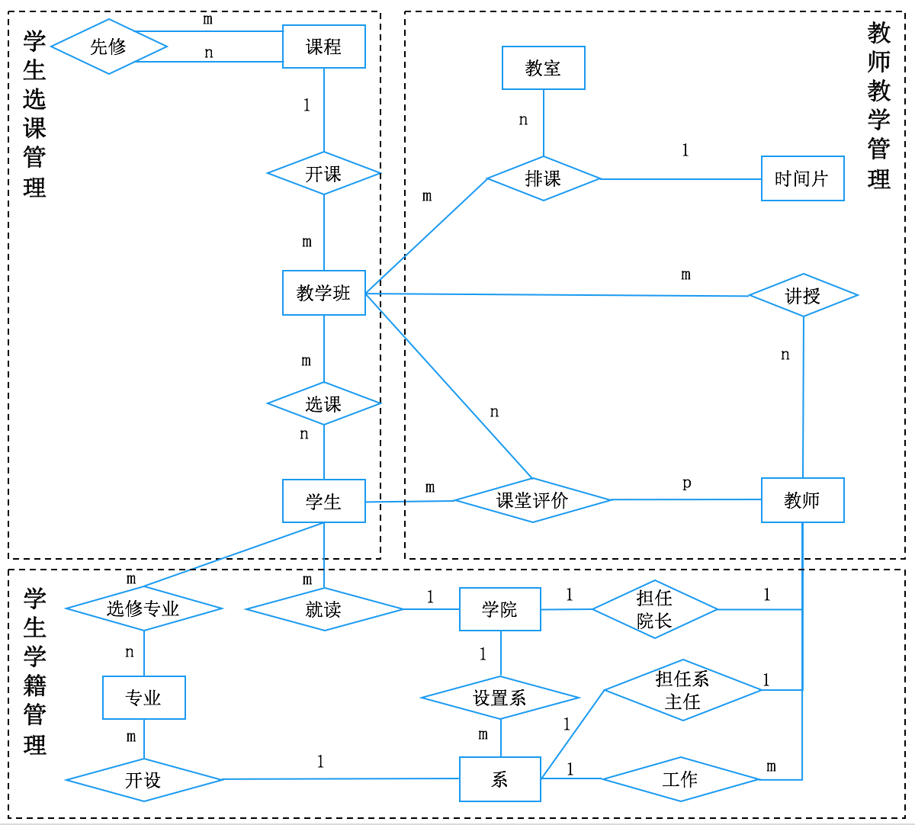
E-R图

Slide 196
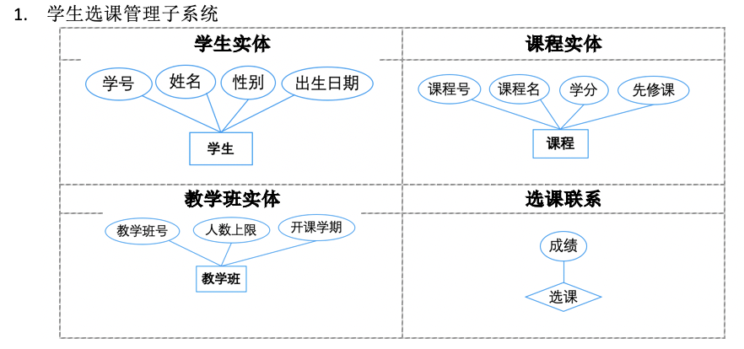
学生选课子系统

Slide 197
转换的关系模型
学生选课子系统包括如下5个关系模式
  课程：Course(Cno,Cname,Ccredit)
  先修课：PreCourse(Cno, Cpno)
  教学班：TeachingClass(TCno, TCapacity, Semester, Cno)
  学生：Student(Sno, Sname, Ssex, Sbirthdate, SHno)
  学生选课：SC(Sno, TCno, Grade)

Slide 198
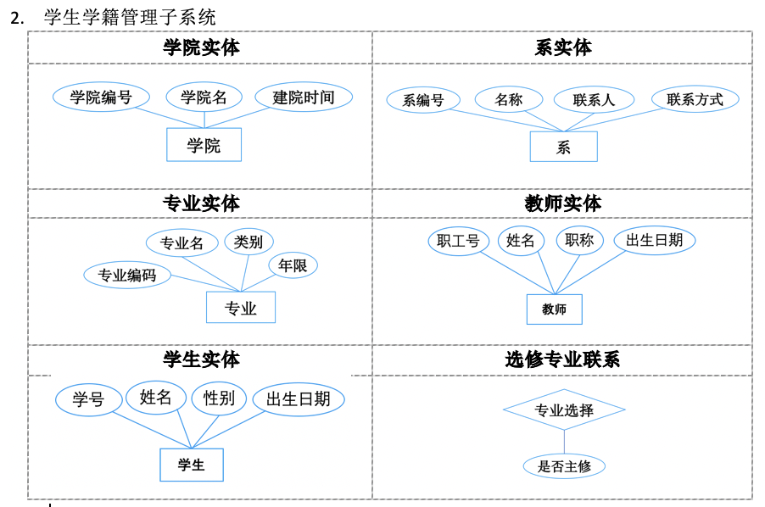
学生学籍管理子系统

Slide 199
转换的关系模型
学生学籍管理子系统中包括以下6个关系模式：
  学院：School(SHno, SHname, SHFoundinDate, Dean)
  系：Department(Dno, Dname, Dcontact, Dtel, Director, SHno)
  专业：Major(Mno, Mname, Mtype, MDuration, Dno)
  教师：Teacher(Tno, Tname, Ttitle, Tbirthdate, Dno)
  学生：Student(Sno, Sname, Ssex, Sbirthdate, SHno)
  选修专业：MajorSelection(Sno, Mno, isPrimaryMajor)

Slide 200
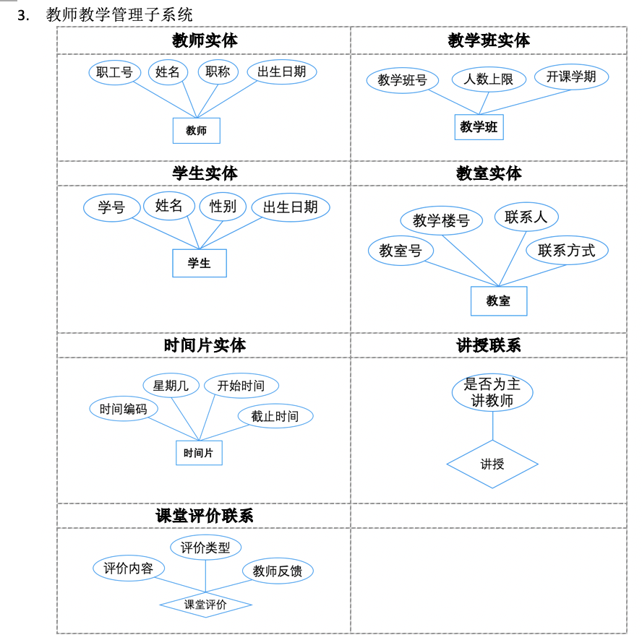
教师教学管理子系统

Slide 201
转换的关系模型
教师教学管理子系统中包括以下8个关系模式：
  教师：Teacher(Tno, Tname, Ttitle, Tbirthdate, Dno)
  学生：Student(Sno, Sname, Ssex, Sbirthdate, Mno, SHno)
  教学班表：TeachingClass(TCno, TCapacity, Semester, Cno)
  教室表：Classroom(CRno, CRbuilding, CRcontact, CRtel)
  时间片表：TimeSlice(TSno, TSdayoftheweek, TSstarttime, TSendtime)
  排课：Schedule(TCno, Tsno, CRno)
  讲授：Lecture(Tno, TCno, isPrimary)
  课堂评价：ClassAssess(Sno, Tno, TCno, CRtype, CRcontent, CRfeedback)

Slide 202
大作业《数据库设计与应用开发》
基本要求：在某个RDBMS软件基础上，利用合适的应用系统开发工具为某个部门或单位开发一个数据库应用系统
实验目的：
  通过实践，掌握本章介绍的数据库设计方法。
  学会在一个实际的RDBMS软件平台上创建数据库。
  培养团队合作精神，要求3~5位同学组成一个开发小组，每位同学承担不同角色（例如：项目管理员、DBA、系统分析员、系统设计员、系统开发员、系统测试员）。

Slide 203
大作业《数据库设计与应用开发》
内容与具体要求：
  给出数据库设计各个阶段的详细设计报告；
  写出系统的主要功能和使用说明；
  提交运行的系统；
  写出收获和体会，包括已解决和尚未解决的问题，进一步完善的设想与建议；
  每个小组进行20分钟的报告和答辩，讲解设计方案，演示系统运行，汇报分工与合作情况。

Slide 204
大作业《数据库设计与应用开发》
在我们的数据库系统概论精品课程网站http://www.chinadb.org上给出了我校学生选修《数据库系统概论》课程时完成的一部分优秀的大作业，包括设计报告和开发的实验系统，读者可以参考。

